Slide 1
Escuela de Formación Continua Licenciatura en Gestión Tecnológica Investigación Operativa
Teoría de juegos
Docentes:
Juan Otaegui jotaegui@unlam.edu.ar
José Leta jleta@unlam.edu.ar
Alejando Romero

Slide 2
Introducción
Numerosos ejemplos involucran adversarios en conflicto:
Juegos de mesa.
Combates militares.
Campañas políticas.
Competencias deportivas.
Campañas de publicidad
Comercialización en la competencia entre empresas.
Todas estas situaciones tienen en común que el resultado final depende, en primer lugar, de la combinación de estrategias seleccionadas por los adversarios.
La teoría de juegos es una teoría matemática que estudia las características generales de situaciones competitivas de manera formal y abstracta.
Otorga una importancia especial a los procesos de toma de decisiones de los adversarios.
Notes:
Esto se conoce como interdependencia estratégica.

Slide 3
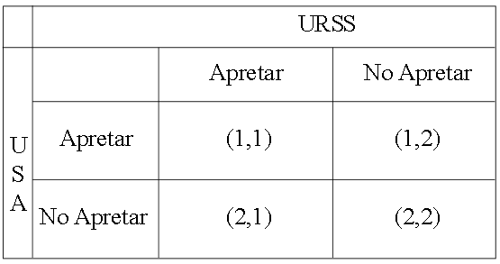
Introducción
En Agosto de 1949 URSS probó su primera bomba atómica en Siberia, demostrando que ya poseía la tecnología necesaria.
Mucho antes de lo que USA y sus aliados habían esperado ya había dos poderes atómicos.
USA y URSS estaban ante dos opciones: “apretar el botón” o “mantener la amenaza latente”.
Notes:
La opción “(1,1) apretar apretar” podría era casi imposible.
(2,1) y (1,2) pueden eliminar a su enemigo pero pagar un costo mundial alto.
(2,2) Es una suerte de equilibrio donde los dos mantenía la amenaza latente (fue lo que pasó en la práctica)

Slide 4
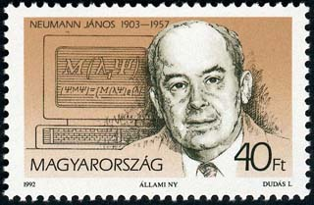
Introducción
En 1950 importantes sectores de USA y sus aliados creían que se debía contemplar “la guerra preventiva”.
John Von Neumann fue el creador de la teoría de juegos.
Desde la década del 20’ estuvo trabajando en la estructura matemática del póker y otros juegos, pero vio que sus teoremas podrían ser aplicados a otros campos como economía, política y relaciones internacionales.
Demostró matemáticamente que siempre hay un curso racional de acción para juegos de dos jugadores, con intereses completamente opuestos.
“Un jugador entre varias estrategias posibles opta por aquella cuyas expectativas máximas de perdidas son mínimas” (MiniMax)
¿Qué estrategias de juego existen? ¿Es la misma en distintas circunstancias de juego?
Notes:
Fue consultor del ejercito de USA. En el final de su carrera se interesó por las computadoras y de hecho fue el que describió la división de un ordenador en cuatro partes: “Memoria, Unidad Lógica y aritmética, Unidad de control y periféricos” Arquitectura de VN. Ajedrez y Sol. Truco y Mentiras. Mundial 2006. Cruz, Ayala(e), Maxi Rodriguez, Cambiasso (e) y Leman. BD 13K Jugadores con Penales.

Slide 5
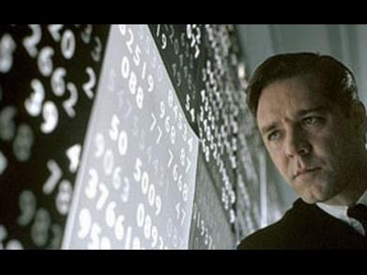
Introducción
La teoría de juegos tiene aplicaciones en una gran variedad de áreas.
Inicialmente la teoría de juegos se desarrolló en el área de Economía por lo que las áreas donde más se aplican son Economía y Negocios.
John F. Nash obtuvo su premio Nobel en economía en 1994 por su análisis de equilibrio en teoría de juegos no cooperativos.
Actualmente se usa en:
Biología
Sociología
Politología
Psicología
Filosofía
Ciencias de la computación
Notes:
Según Adam Smith: “el interés individual conduce a los seres humanos, como si fueran guiados por una mano invisible, hacia la consecución del bien común”; ahora, la teoría planteada por Nash, Neumann y Morgenstern concluye justamente en lo contrario: el interés individual, el egoísmo y la racionalidad a la hora de tomar decisiones, conducen a los seres humanos a una situación no óptima.

Slide 6
Teoría de juegos
Elementos que están presentes:
Jugadores: Individuos que toman las decisiones. Buscan maximizar la utilidad de los pagos.
Estrategias / Acciones: Cada una de las alternativas que puede optar cada jugador en cada momento. Tiene en cuenta el estado de la naturaleza y las acciones que lleva o puede llevar a cabo el contrincante.
Información: Conocimiento de como se ha llevado el juego hasta el momento.
Pagos: El objetivo que persigue cada jugador. No siempre es dinero.

Slide 7
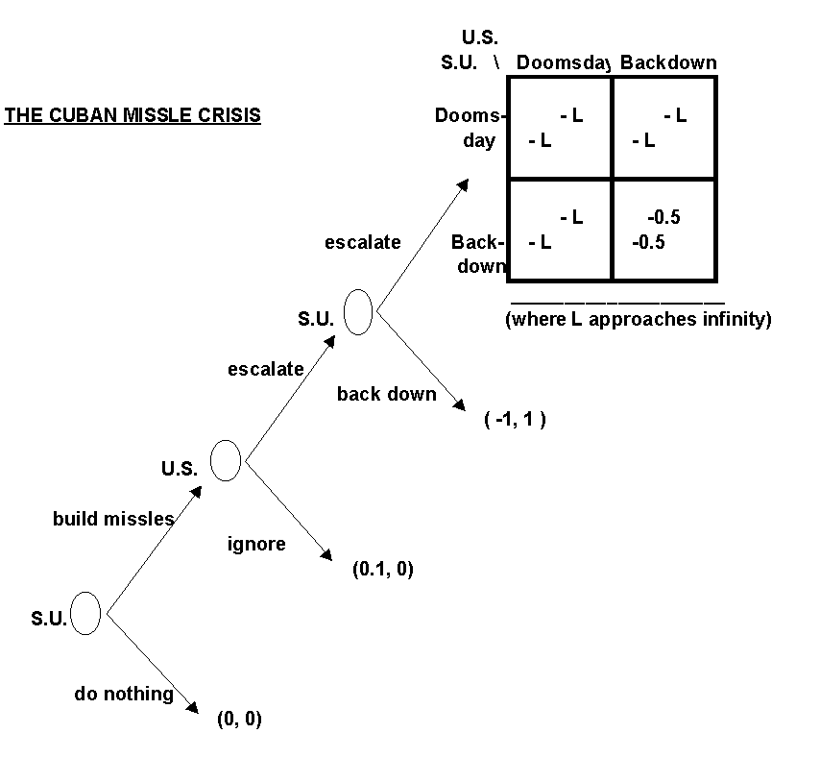
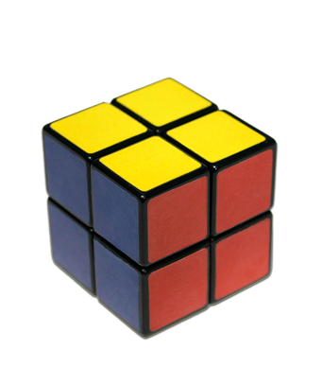
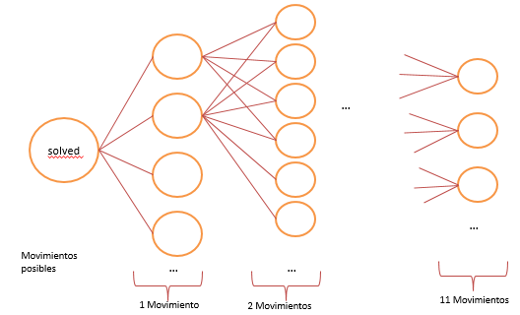
Representaciones de estrategias: Extensiva
Notes:
Representación extensiva. Nótese que está notación da la impresión de que SU juega 1ro y US 2do pero no necesariamente es así. Se puede indicar también con una elipse que un jugador realiza su estrategia sin contar con info al respecto.

Slide 8
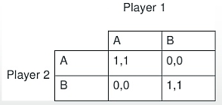
Representaciones de las estrategias: Matriz
De forma estándar se utiliza la forma normal o matricial (o matriz de pagos)
Se representan los jugadores (filas y columnas)
Y la lista de estrategias de cada caso.
En cada posición de la matriz se informa la ganancia (o pago) para cada jugador en esa combinación de jugadas
En este ejemplo ambos jugadores ganan 1 cuando coinciden sus estrategias y no ganan nada (cero) en caso contrario…

Slide 9
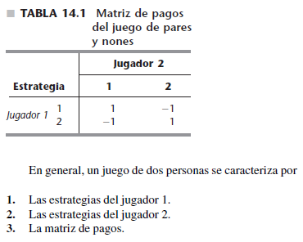
Otro ejemplo de juego de 2P y suma cero
Pares e Impares: si la cantidad total de dedos es par gana $1 el jugador 1 (y pierde $1 el jugador 2) si es impar gana $1 el jugador 2 ( y pierde $1 el jugador 1).
Nótese que la suma total de ganancias y perdidas es cero.
Las estrategias posibles son “jugar 1 dedo” o “jugar 2 dedos”.
Matriz de pagos desde la perspectiva del jugador 1:
Notes:
Nótese que cuando se dan estos escenarios es suficiente con indicar la perspectiva de uno de los jugadores (lo que gana uno lo pierde el otro y viceversa)

Slide 10
Supuestos
Ambos jugadores son racionales
Ambos jugadores eligen sus estrategias solo para promover su propio bienestar (sin compasión para el oponente).
El juego en forma estándar también supone que los jugadores juegan simultáneamente, o al menos, sin saber la opción que eligió el adversario.
NOTA 1: Nótese la diferencia con la teoría de toma de decisiones en donde el ente o las personas que toman decisiones juegan contra un oponente “pasivo”. Ejemplo: Estrategias o campañas de Marketing.
NOTA 2: La ganancia se puede/debe ponderar. Ej. 2 millones de dólares (después de impuestos) pueden tener un valor mucho menor que “el doble” del valor que representa 1 millón de dólares para una persona con diferente escala social.
Notes:
Nota 1: Ejemplo Estrategias de Marketing.

Slide 11
Clasificación de los juegos
Numero de jugadores: 1 jugador, 2 jugadores o n.
Estado del juego
Juegos Perfectos: Cada jugador conoce a la perfección todo respecto al juego en todo momento. Ejemplo Ajedrez.
Juegos Imperfectos: Los jugadores desconocen la totalidad del estado del juego. Ejemplo: Truco o Póker.
Tipo de competición:
Juegos de suma constante (o de pura competición): La suma de ganancias y perdidas es cero. Ejemplo: Póker.
Juegos de suma variable: Todos los jugadores pueden perder o ganar. Ejemplo: Compulsa legislativa de dos partidos.
Cooperativos: los jugadores se pueden comunicar y acordar estrategias. Ejemplo oferta y demanda en el mercado flotante. Venta de un auto en el que el vendedor y el comprador fijan un precio que los conforma a ambos.
No cooperativos: los jugadores se pueden comunicar (si está estipulado por las reglas) pero no pueden acordar estrategias. Ejemplo Subasta.
Longitud del Juego
Finito: La cantidad de jugadores es finita. Los jugadores tienen un numero finito de estrategias. El juego no puede continuar indefinidamente.
Infinito: Cualquiera de las condiciones anteriormente descriptas no se cumplen.
Notes:
Los jugadores no necesariamente tienen que ser personas: Pueden ser naciones, corporaciones o grupo de personas.

Slide 12
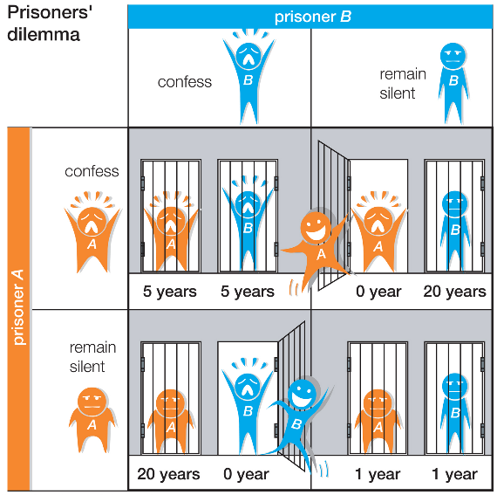
Dilema del prisionero
Logran dar con 2 ladrones de banco.
Los encuentran con armas: mínimo 1 año de cárcel.
A ambos la policía les ofrece un trato:
Si confiesan pueden perdonarle ambos delitos (robo y tenencia) siempre y cuando no sean delatados.
Ambos están en celdas separadas e incomunicados (no saben lo que realizará su par)
¿Que pasa si el objetivo de ambos prisioneros es reducir su pena?
Este dilema ejemplifica como la cooperación mutua que beneficiaria a ambos se ve afectada por los objetivos personales.
Por el equilibrio de Nash (la mejor estrategia a tomar dada la mejor estrategia del oponente) se demuestra que deberían cooperar mutuamente… pero …
Visto individualmente la estrategia dominante es confesar..
¿ Como puede este ejemplo estar relacionado con el oligopolio ?
Notes:
Suponga una matriz que representa la producción de 100 Toneladas o 75 T. En los que se gana $450 M si ambos productores producen 75 T o $400 si producen 100 T.
En los Oligopolios los pocos jugadores del mercado pueden ( y a veces ocurre!) ponerse de acuerdo con los precios y los niveles de producción sin competencia en el mercado.

Slide 13
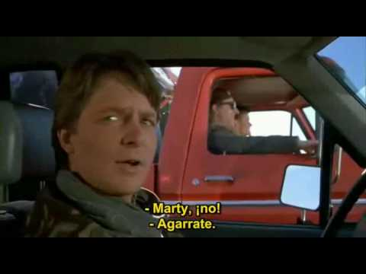
Juego Marty Mcfly
Entre dos autos que aceleran de frente “pierde” el que se sale del camino 1ro.
El resultado cooperativo seria que ambos salgan del camino al mismo tiempo (ninguno puede llamar al otro “gallina”).
La mutua “no cooperación” proporciona peor pago que la cooperación unilateral.
Conclusión (atada al dilema del prisionero también): Se dice que la estrategia dominante prioriza el mejor pago unilateral contra la cooperación mutua.
Notes:
Teorema de Nash: Demuestra que la cooperación de los actores puede llegar a un equilibrio “conveniente” respecto a las posibilidades en el juego.
Minimax : Minimizar el riesgo a la Máxima perdida.

Slide 14
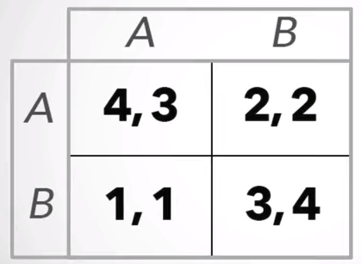
La batalla de los sexos
Están tan enamorados que cualquier plan es mejor juntos que separados.
Pero las opciones son Fútbol o Comedia Romántica.
Este tipo de juego no es totalmente competitivo: lo que es bueno para uno es malo para el otro.
Es parcialmente competitivo: estarían mejor cooperando sus estrategias que si no lo hicieran.
Notes:
En vías de deconstrucción.

Slide 15
Estrategias dominantes (y dominadas)
El objetivo es eliminar posibles estrategias inferiores comparadas a otras, es decir, eliminar estrategias que son dominadas por otra.
Una estrategia es dominada por otra cuando esta segunda es siempre al menos tan buena (o mejor) que la primera sin importar lo que haga el oponente.
Este tipo de situaciones se pueden atender cuando un jugador tiene una estrategia optima disponible independientemente de la estrategia del oponente.

Slide 16
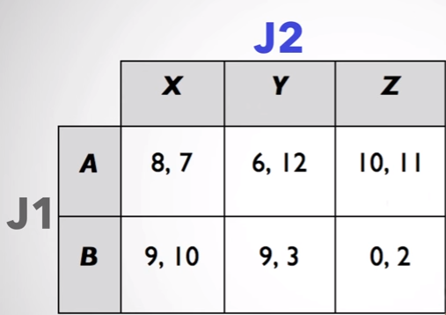
Ejemplo
Dada la siguiente matriz de pagos se debe identificar/comparar las estrategias disponibles.
Se busca una estrategia dominada que pueda ser eliminada.
Analizar estrategias A y B
Analizar estrategias X, Y, Z
En caso de encontrar una estrategia dominante eliminar la estrategia dominada.
Ejemplo
Análisis A vs B ¿es conveniente para todas las estrategias disponibles de J2?
Veamos:
PARA X: 8 < 9
PARA Y: 6 < 9
PARA Z: 10 > 0
Nótese que hasta analizar Z B era dominante vs A.

Slide 17
Ejemplo
Veamos el caso de la estrategia Z
No importa si J1 juega A o B siempre es dominada por la estrategia Y.
Porque si juega A 12>11
Porque si juega B 3>2
Entonces siempre que J2 analice ambas estrategias debería descartar Z vs Y.
Decimos entonces que Y es una estrategia dominante y eliminamos Z.

Slide 18
Ejemplo
J1 también sabe que J2 va a descartar Z
Con lo cual puede volver a analizar las estrategias descartando Z.
A vs B
Veamos:
PARA X: 8 < 9
PARA Y: 6 < 9
En este nuevo escenario J1 debería jugar siempre B vs A
Decimos entonces que B es una estrategia dominante y eliminamos A.

Slide 19
Ejemplo
J2 también sabe que J1 va a descartar A
Con lo cual puede volver a analizar las estrategias descartando A.
X vs Y
10 > 3
En este nuevo escenario J2 debería jugar siempre X.
Decimos entonces que X es una estrategia dominante y eliminamos Y.

Slide 20
Ejemplo
Al finalizar el análisis de estrategias dominantes se llega a la conclusión que J1 siempre debería elegir la estrategia B y J2 siempre debería elegir la estrategia X.
Esta configuración se denomina equilibrio de estrategias mediante el método de estrategias dominantes.
En este escenario J1 gana 9 y J2 gana 10.
Con lo cual decimos que no es un juego “justo” dado que el valor del juego no es cero.
J1 y J2 no tienen las mismas chances para ganar equivalentemente.
Nótese también que a pesar de todo si los jugadores jugaban A y Z ganaban un monto mayor.

Slide 21
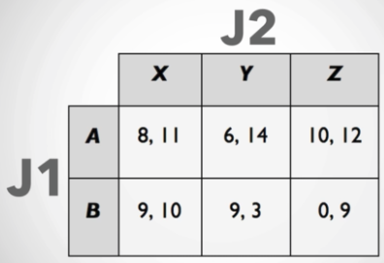
Ejemplo 2
Importante: ¡No siempre se puede utilizar el método de estrategia dominante!

Slide 22
Análisis de estrategias
También se pueden considerar estrategias mixtas, es decir, considerar una probabilidad de juego a cada una de las opciones (menos determinista que la vista las cuales se denominan estrategias puras).
Hay diversos métodos para análisis de estrategias, entre ellos aplicación de programación lineal.
Algunas variaciones del método expuesto se pueden estudiar en el capitulo 14 del libro.
Completar y repasar el tema con los adjuntos que se enviaron al grupo.

Slide 23
Resolver ejercicios
A partir de un enunciado lograr representar el juego en una matriz de pagos.
A través del análisis de estrategias dominantes determinar el equilibrio (si existe).
Determinar si se trata de un “juego justo”
¿Es de suma cero?

Slide 24
Resolver en clase
Coca-Cola y Pepsi están evaluando invertir en una campaña publicitaria que, según sus estudios, les aseguraría un aumento de sus ventas.
Con su campaña Coca Cola ganaría 50 M siempre y cuando Pepsi no lance también la propia. En este escenario Pepsi tendría ganancias por 10 M.
En el caso opuesto Pepsi ganaría 40 M y Coca Cola 20 M.
Si ambos lanzan al mismo tiempo sus campañas Coca Cola ganará 30 M y Pepsi 25 M.
En el caso de que ninguna de la compañías realicen campaña seguirá todo estable y Coca Cola continuara ganando 25 M y Pepsi 15.
¿Cuál es la matriz de pagos del “juego”?
¿Existen estrategias dominantes?
¿Puede llegar a la conclusión de si se trata de un “juego justo”?

Slide 25
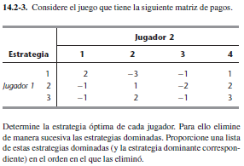
Resolver en clase (matriz de pagos resuelta)
Tenga en cuenta que lo que un jugador cobra el otro lo paga.
¿Es un juego justo?

